Slide 1
Федеральный государственный образовательный стандарт начального общего образования
Общие положения

Slide 2
Стандарт-совокупность требований
- К результатам освоения образовательной программы
- К условиям реализации образовательной программы
- К структуре образовательной программы

Slide 3
Стандарт
Учитывает образовательные потребности детей
с ограниченными возможностями здоровья
-Является основой объективной оценки
-Нормативный срок освоения- четыре года
Разработан с учётом региональных,
национальных потребностей народов РФ

Slide 4
Стандарт направлен на обеспечение:
Равных возможностей получения качественного
образования
-Духовно-нравственного развития
-Преемственности всех уровней образования
-Сохранения и развития культурного разнообразия наследия
-Единства в условиях многообразия образовательных систем
-Демократизации образования
-Формирования критериальной оценки результатов

Slide 5
В основе Стандарта лежит системно-деятельный
подход,который предполагает:
-Переход к стратегии социального проектирования и
конструирования в системе образования
-Ориентацию на результаты образования
-Признание решающей роли содержания образования
-Учёт индивидуальных возрастных, психологических и
физиологических особенностей обучающихся

Slide 6
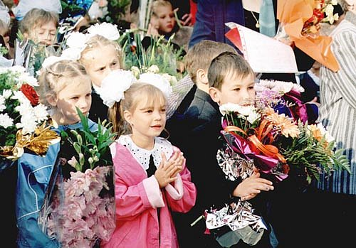
« Портрет выпускника начальной школы»
-Любящий свой народ, свой край и свою Родину
-Уважающий и принимающий ценности семьи и общества
-Любознательный, активно и заинтересованно
познающий мир
-Владеющий основами умения учиться, способный к
организации собственной деятельности
-Готовый самостоятельно действовать и отвечать за свои
поступки
-Доброжелательный, умеющий слушать и слышать
собеседника
-Выполняющий правила здорового образа жизни

